Slide 1



美国科学研究系统建模及合作模式挖掘
姓名：蒋世华
学号：3019209018
指导老师：王文俊

Slide 2

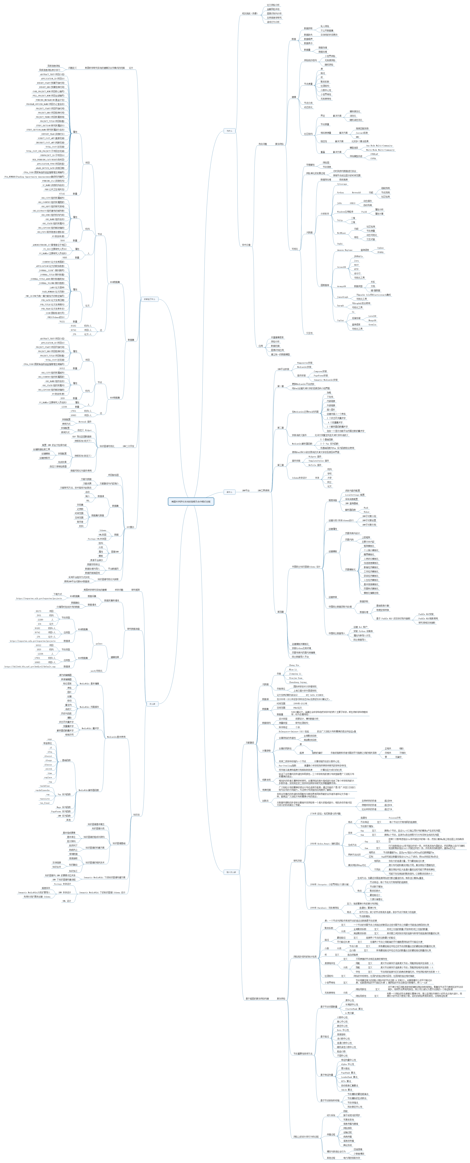
1、项目脉络图

Slide 3
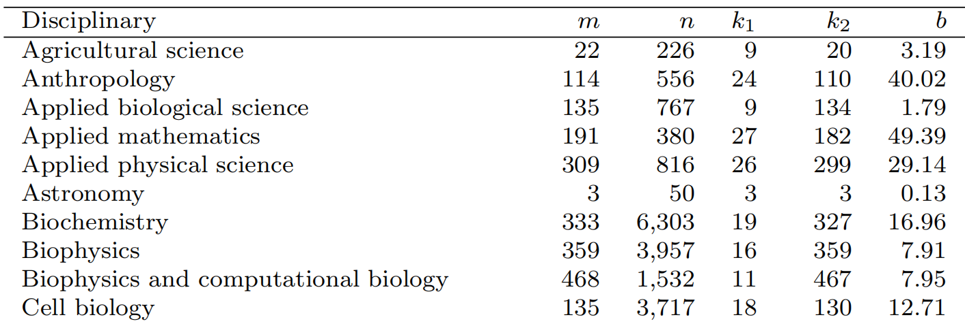
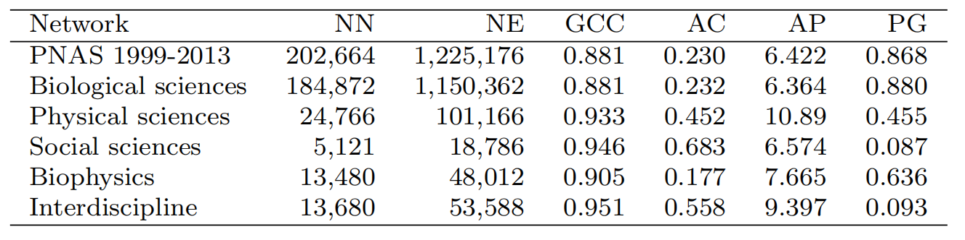
2、文献翻译
Feature analysis of multidisciplinary scientific collaboration patterns based on PNAS
基于PNAS的多学科科学合作模式的特色分析
背景：合作模式的特色通常被当作学科与学科之间的差异。同时，不同学科的合作在孵化一些交叉的现代科学研究也有一个明显的特色。
需求：提供了一个了解多学科和交叉学科合作模式方面的一个途径。
数据源
数据结构
问 题
在1999年～2013年的多学科杂志PNAS发表的52803篇论文。
设计类型：观察设计、横向数据分析
测量类型：研究社团结构
样本特征：个体
数据集
发现合作模式的传递性和同配性与那些具有同样贡献的合作者作者和论文作者一样，都满足广义泊松分布和幂律分布的混合。
从数据中提取的多学科合著者关系网络有一个庞大的组成部分，相当多的作者对巨大成分的形成做出了贡献。
数据收集
数据处理、实体消歧
构建复杂网络
统计指标分析数据
时间范围：1999年-2013年
空间范围：PNAS论文
数据量：52803篇论文，涵盖社会科学和自然科学中的两个主要子科学，即生物科学和物理科学，称为合著网络。
创新点
技术路线
KS检验来拟合广义泊松分布和幂律的混合，验证p值。
网络的传递性用全局聚类系数和局部聚类系数来量化。
网络的同质性用度和超度来量化，然后通过作者的指数和作者邻居的平均指数的相关系数描绘指数的偏好。
将其二类学科收缩为一个节点，计算介数中心性。Rao-Sterling指数衡量每个科学类别跨学科研究的学科多样性。
将作者从高度和超度分别移除到低度，并计算出巨大成分的比例。
规律发现
验证了合作模式的传递性和同质性。三个科学类别的度分布类型都是广义泊松分布和幂律的混合。
广义柏松分布和幂律的混合分布也适用于超度。通过作者的“是/否”决定以及他们吸引合作的不同能力，为这种分布类型的出现提供了解释。
相当多的作者从事跨学科研究，合著网络的庞大组成部分包含了每个科学类别的大多数作者。发现特定的二级学科在跨学科研究发挥着重要作用。

Slide 4
3、数据源
数据源梳理
数据样例
处理流程
名称 | NIH数据集 | NSF数据集
空间范围 | 美国 | 联邦政府、工厂、小企业、高校及其他
时间范围 | 2010~2021年 | 2010～2023年
文件大小 | 5147.4MB | 1783.3MB
来源系统 | 美国国立卫生研究院 | 美国国家自然科学基金会
存储格式 | .csv | .xml
数据量 | 52883 | 47949
数据字段 | 科研项目、科研机构、科研人员、科研论文 | 科研项目、科研机构、科研人员
联系方式 | report@mail.nih.gov | info@nsf.gov
访问方式 | https://grants.nih.gov | https://www.nsf.gov
属性名 | 类型 | 属性值举例
APPLICATION_ID | Int | 7000731
FY | Int | 2010
ORG_ZIPCODE | Int | 432101016
TOTAL_COST | Float | 8000000.0
CFDA_CODE | Float | 702.0
CORE_PROJECT_NUM | str | C06RR020081
PI_NAMEs | str | GREVER, MICHAEL R
ORG_CITY | str | COLUMBUS
ORG_COUNTRY | str | UNITED STATES
BUDGET_START | Date | 10/20/2009
BUDGET_END | Date | 9/30/2013
AWARD_NOTICE_DATE | Date | 10/20/2009
爬取原始数据
数据清洗
数据融合
构建知识图谱
计算复杂网络的统计指标

Slide 5
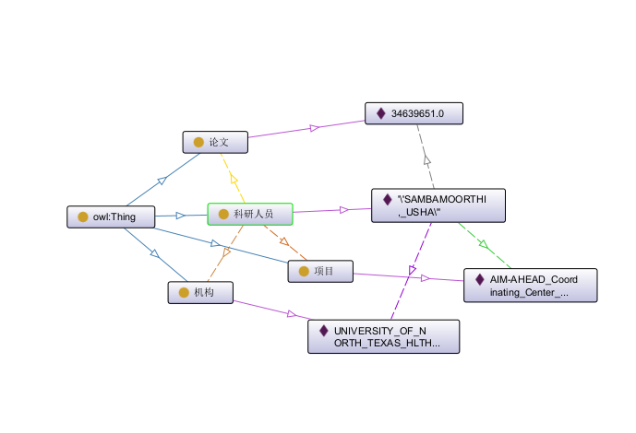
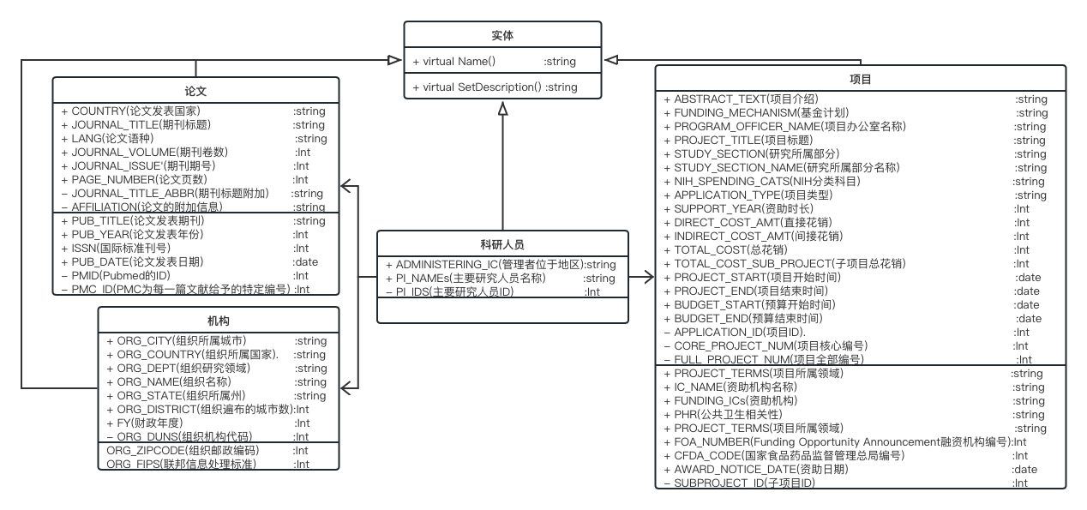
4、数据Schema
UML类图
OWL可视化图

Slide 6
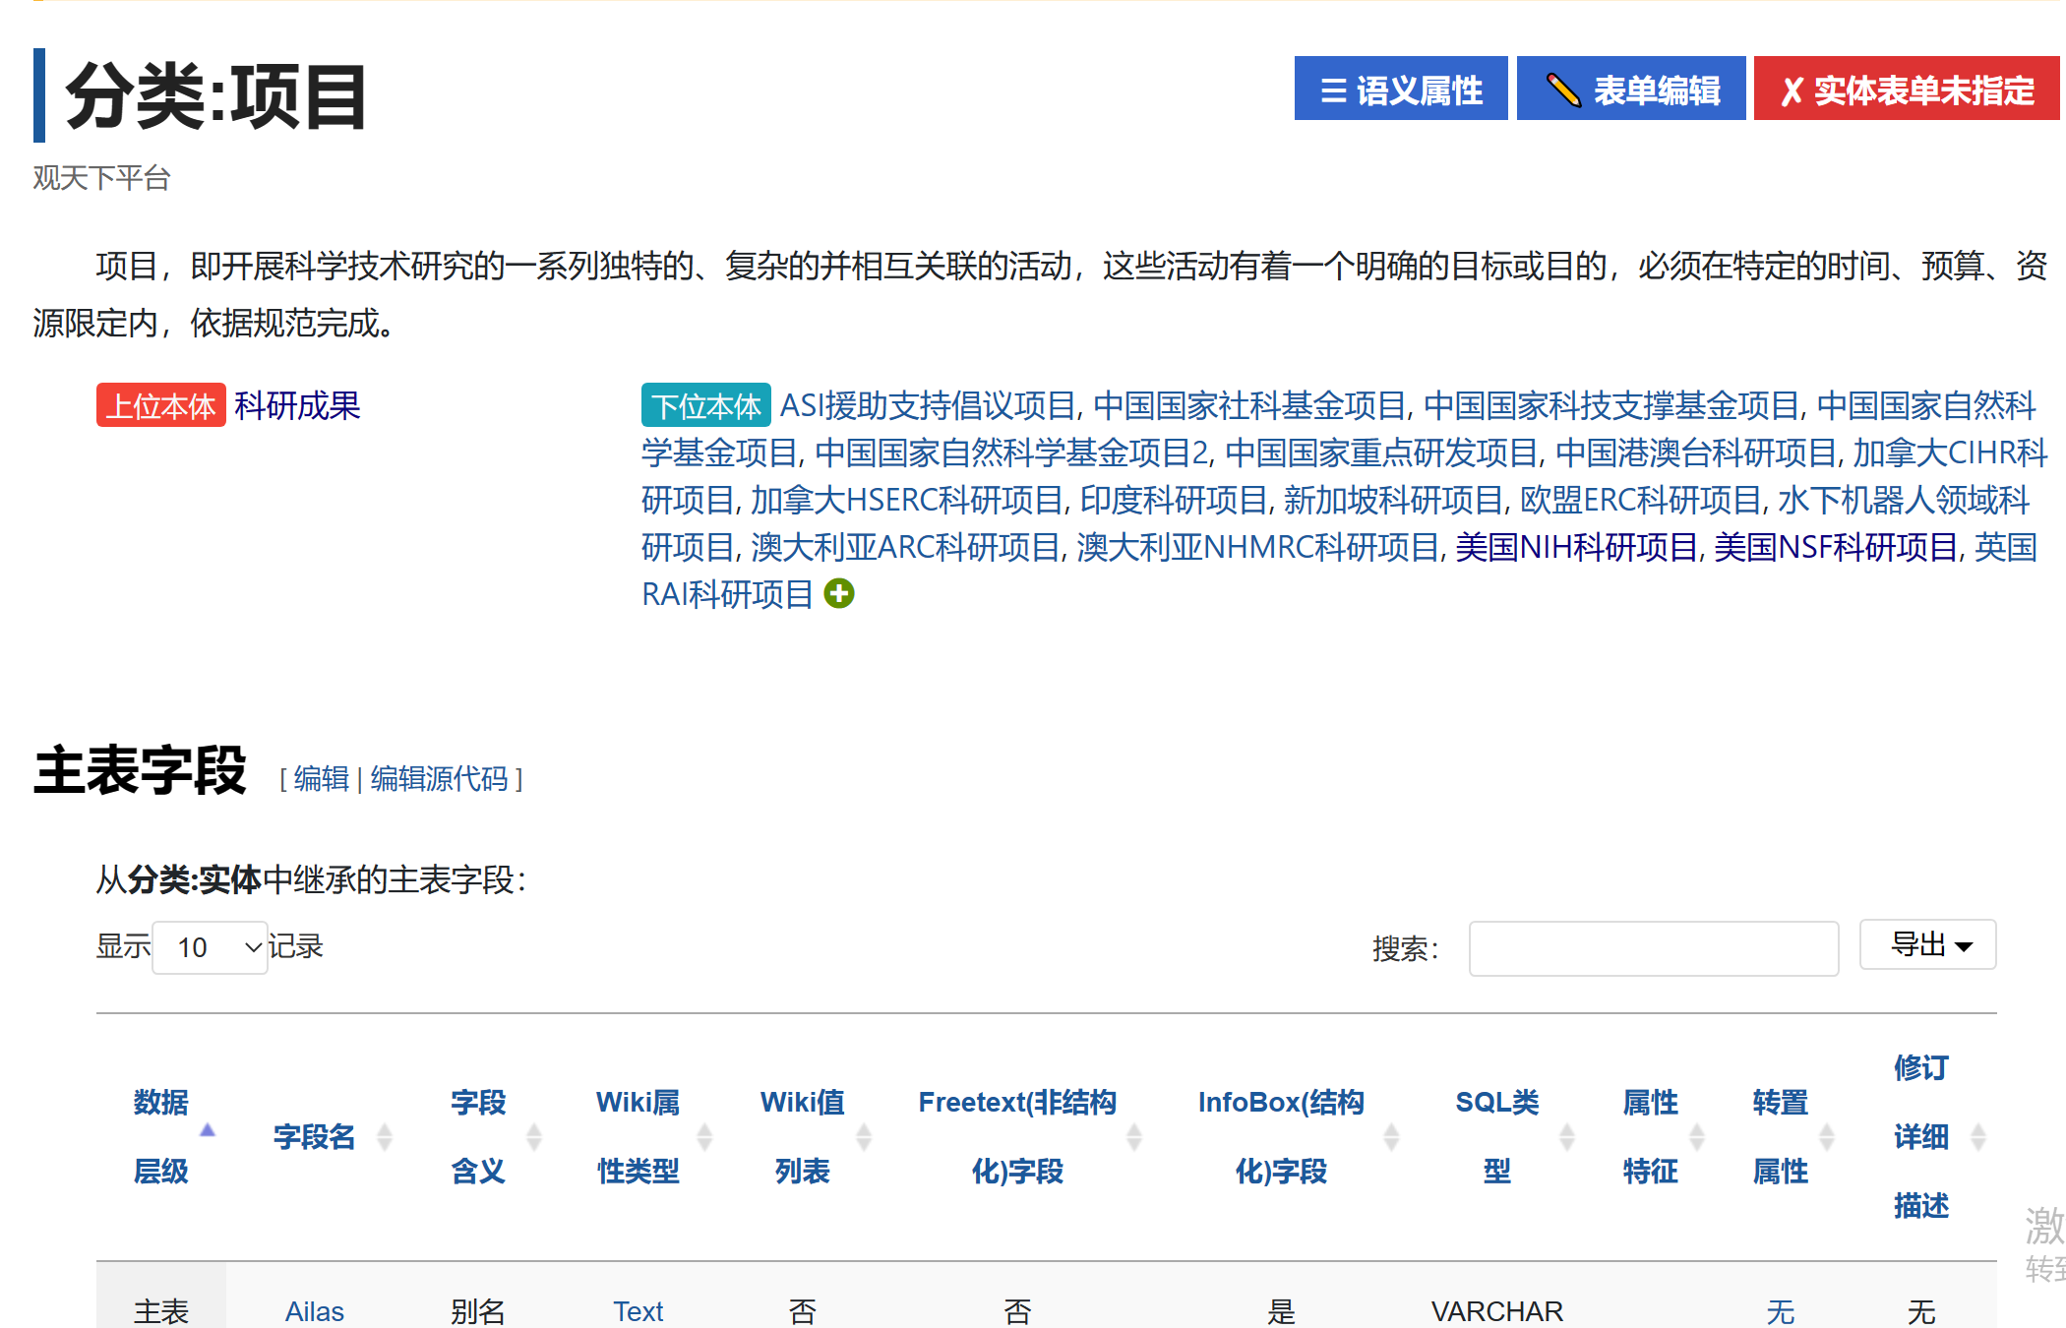
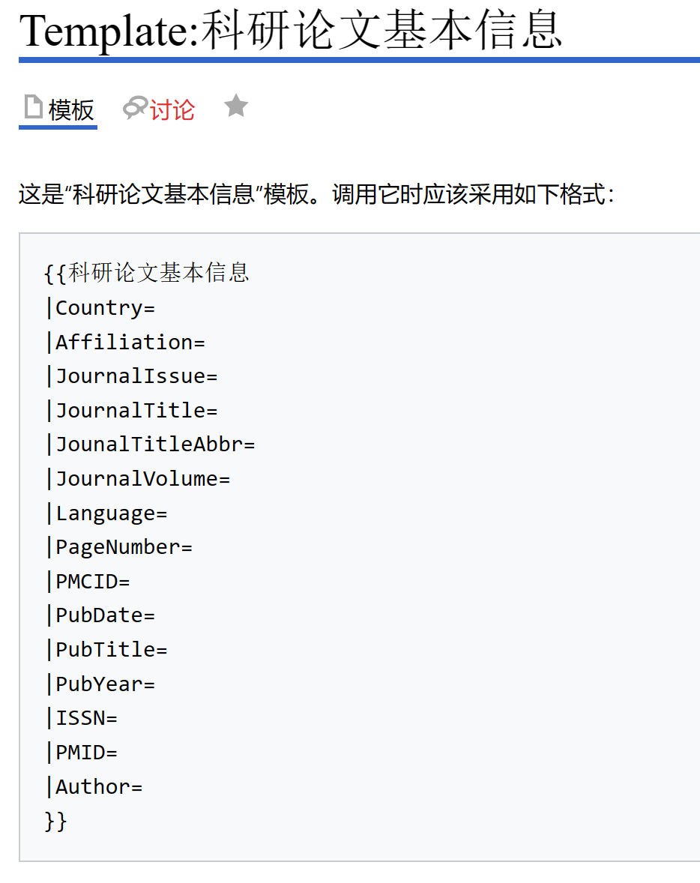
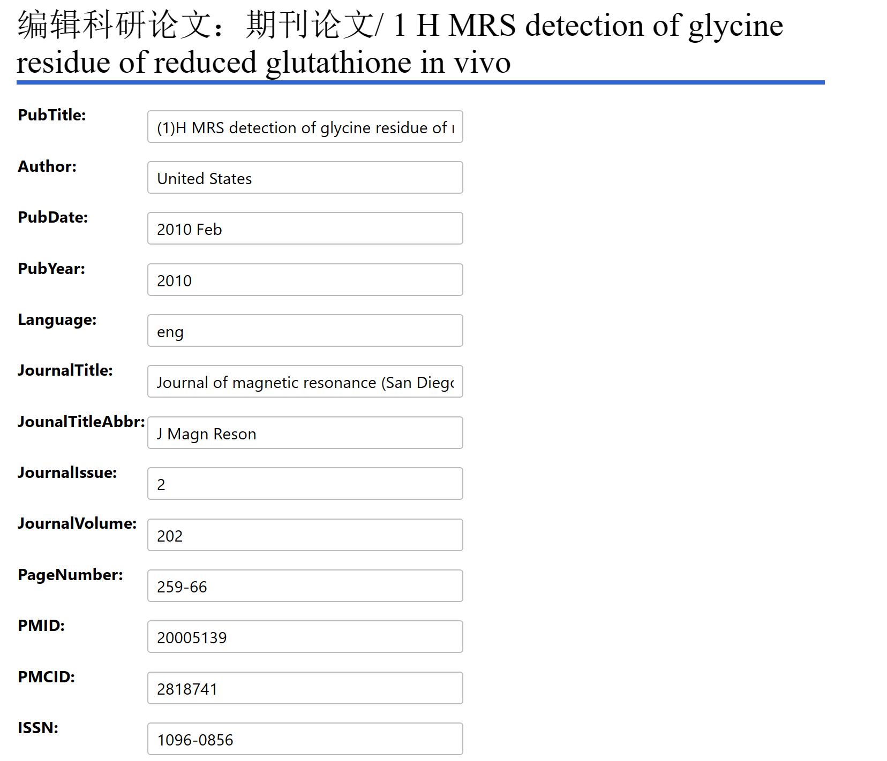
5、平台SMW框架
平台Schema
平台模板
平台表单

Slide 7
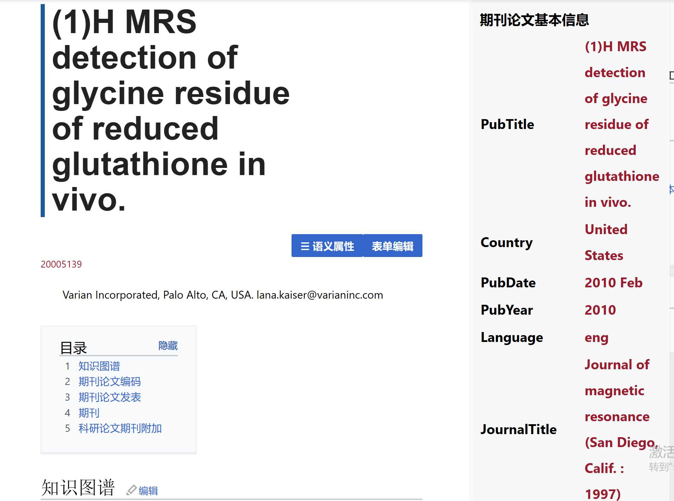
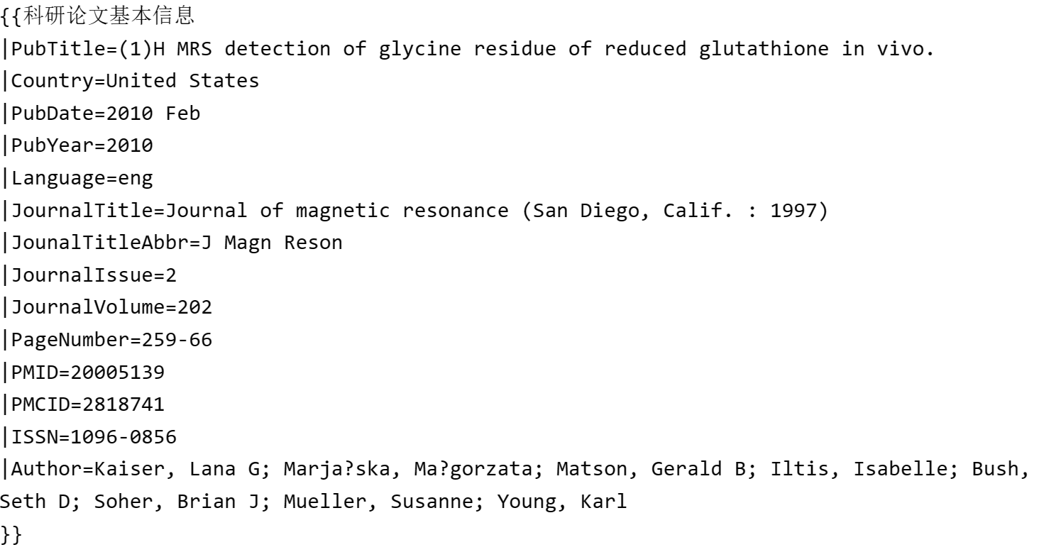
6、平台数据页
数据页导入流程
美国科研数据库
本体选择
用户进行语义检索
表单设计
按本体划分
…
美国科研信息浏览
三元组标识
图谱可视化
知识图谱分析结论
知识图谱构建
可视化平台实现
数据字段标注
数据页可视化

Slide 8

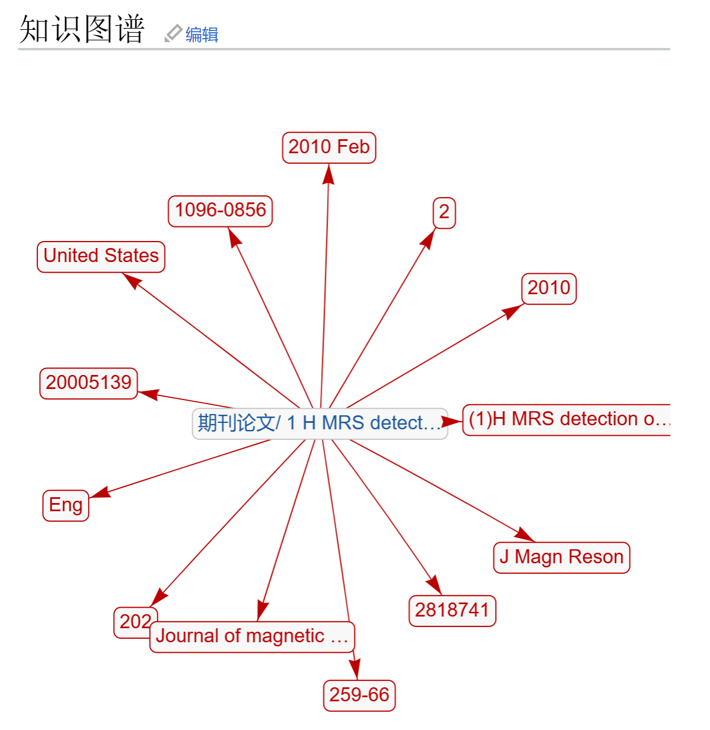
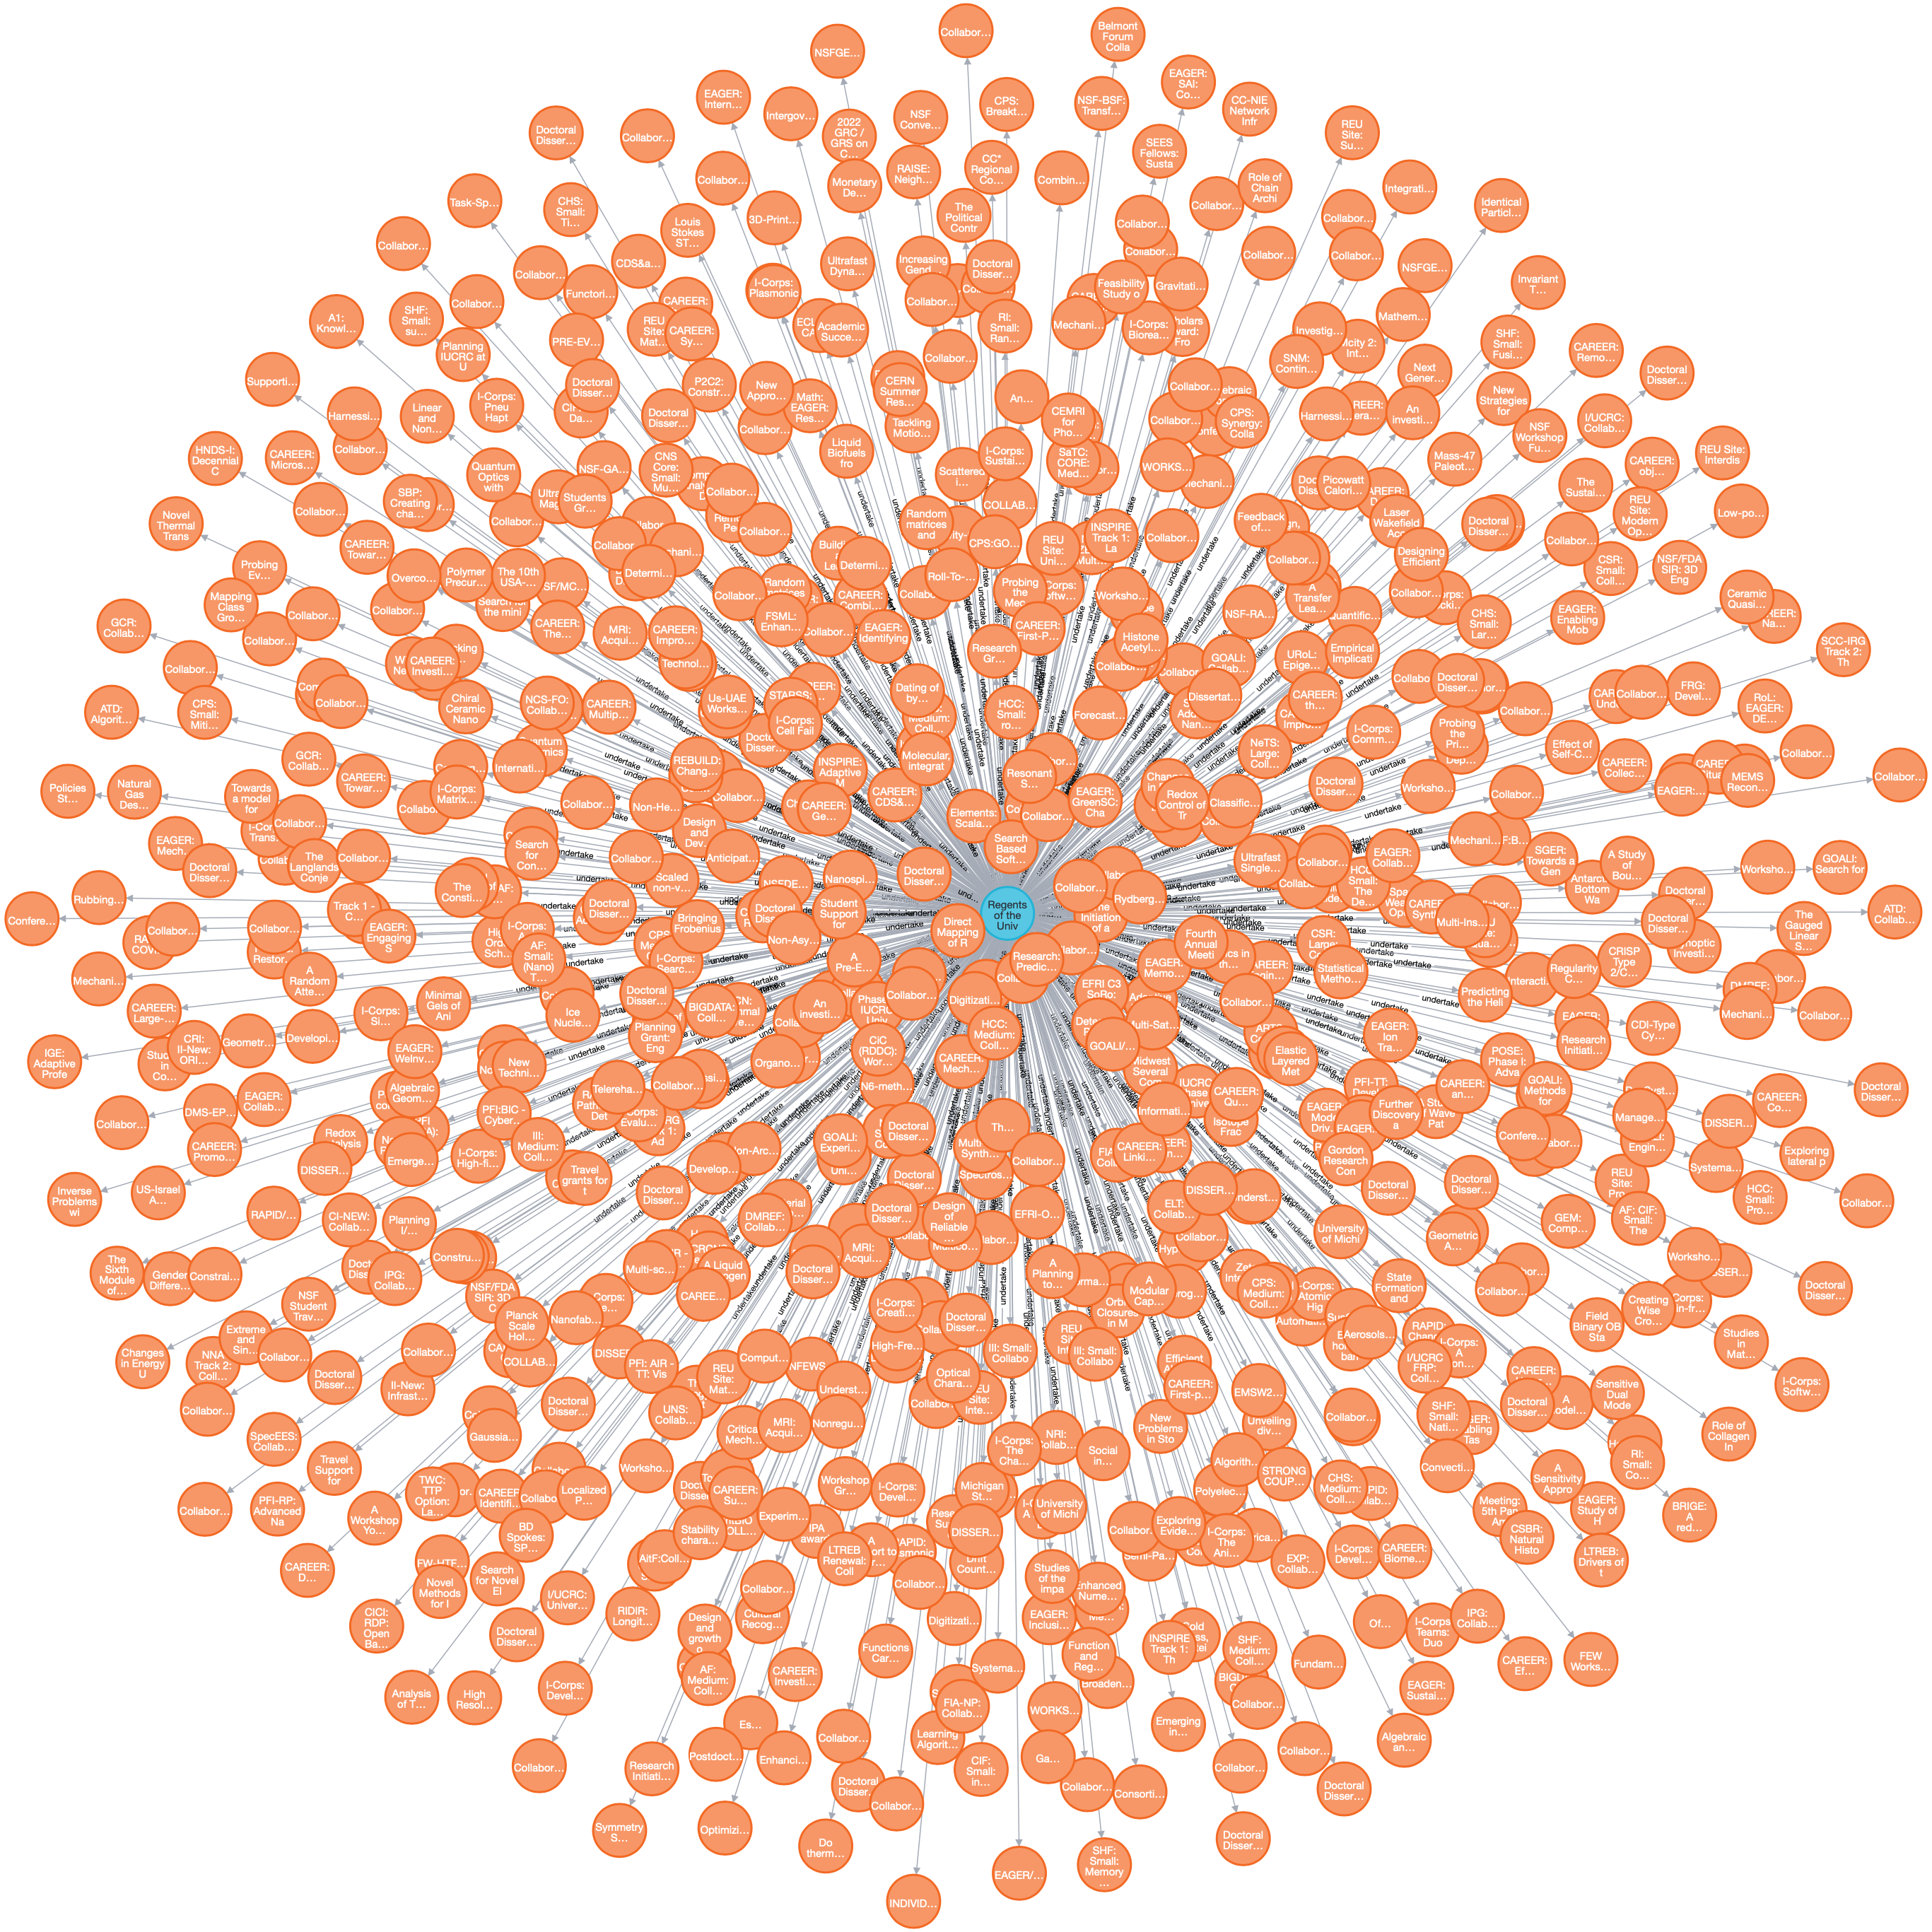
7、图谱可视化
实现思路
Vue
SpringBoot
请求数据
Neo4j
构建流程
图谱展示
Controller
Service
Mapper
基于SpringBoot框架、Vue.js框架和py2neo库工具实现了系统前后端搭建，并利用Neo4j接口实现图谱数据和系统后端的数据交互，实现了美国科研图谱知识管理系统开发，让用户可以通过知识图谱的方式方便快捷地获取相关信息和知识。
URL
语义搜索
JSON
Application.properties
全局配置
用户
知识卡片
事件信息
Entity
实体类
可视化界面

Slide 9
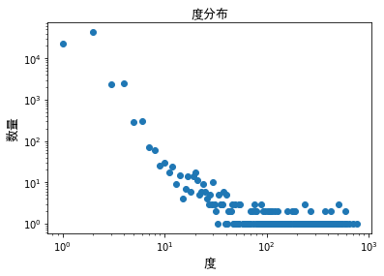
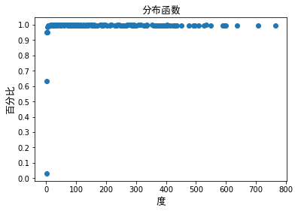
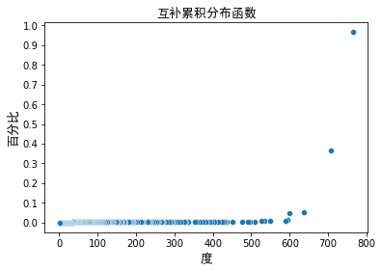
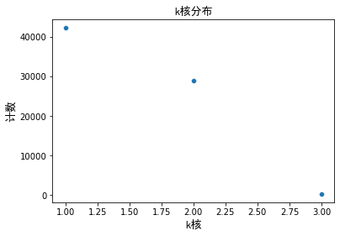
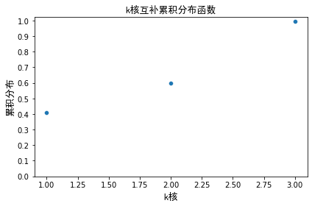
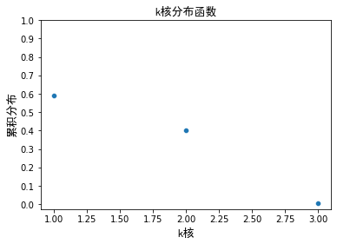
8、复杂网络
利用复杂网络的统计指标计算知识图谱的网络，判断美国科学研究系统网络中潜在的性质及相关的隐藏信息。
指标 | 值
网络密度 | 0.00001686239
最大度 | 765
最小度 | 1
平均度 | 2.41091636476
度相似性系数 | -0.0543612236
平均聚类系数 | 0.00000000000
最大k核 | 3
网络的统计指标
结论
该网络属于稀疏图；度分布呈现幂律分布，存在较少的节点拥有较大的度，大部分节点的度都较小，符合无标度网络的特性；度较大的节点更倾向于与度较小的节点相连，在美国科学研究系统中，科研机构或科研人员更倾向于与未合作过的进行合作，而不仅仅是大度与大度的合作，网络呈现了一定的异配性。
度分布、k核分布图

Slide 10



谢谢！

